Slide 1
ВЕБИНАР «Возможности и риски использования результатов оценки учебных достижений при формирования рейтингов в образовании» Использование рейтингов в образовании: несколько важных сюжетов 22 июня 2012 года
Российский тренинговый центр
Института управления образованием РАО
В.А. Болотов
вице-президент РАО, академик РАО, д.п.н.

Slide 2
ОБСУДИМ НА КОНКРЕТНЫХ ПРИМЕРАХ
Корректность сравнения результатов школ без учёта контекстной информации
Ограничения при построении рейтинга по одному показателю
Линейный рейтинг или кластеризация
…

Slide 3
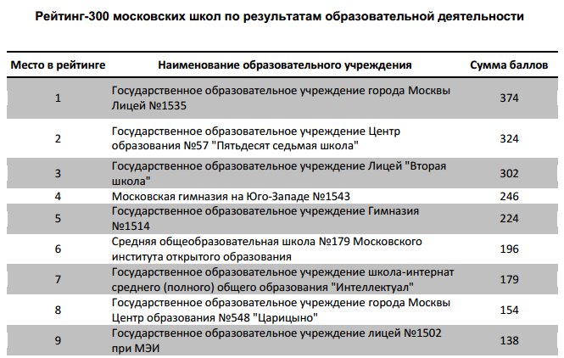
Пример 1. Рейтинг 300 московских школ по результатам образовательной деятельности http://www.educom.ru/ru/official/detail/?ID=16546

Slide 4
Пример 1. Рейтинг 300 московских школ по результатам образовательной деятельности http://www.educom.ru/ru/official/detail/?ID=16546
Рейтинг школ составляется на основании двух объективных показателей: результаты ЕГЭ и результаты участия школьников в олимпиадах.
1 балл – за каждого обучающегося, набравшего в сумме за три ЕГЭ не менее 220 баллов;
1 балл – за каждого призера регионального этапа Всероссийской олимпиады школьников и Московской городской олимпиады школьников;
3 балла – за каждого победителя регионального этапа данных олимпиад;
5 баллов – за каждого призера заключительного этапа Всероссийской олимпиады школьников;
10 баллов – за каждого победителя заключительного этапа Всероссийской олимпиады школьников.
При одинаковом количестве баллов в рейтинге учитываются результаты ГИА-9:
1 балл – за каждого обучающегося, получившего по двум обязательным предметам (русский язык и математика) не менее 9 баллов в сумме по 5-балльной шкале.

Slide 5
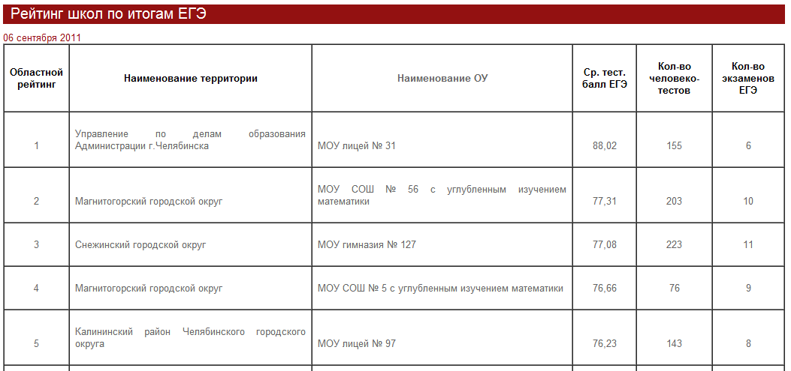
Пример 2. Челябинская область www.eduurfo.ru/school_rating/index.php?ELEMENT_ID=1473

Slide 6
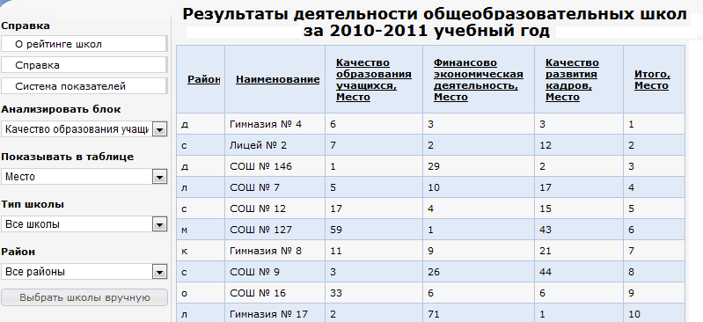
Пример 3. Единый портал пермского образования http://permedu.ru/pages/analytics/SchoolRating2011.aspx

Slide 7
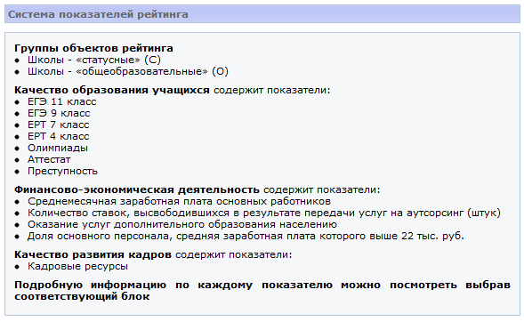
Пример 3. Единый портал пермского образования http://permedu.ru/pages/analytics/SchoolRating2011.aspx

Slide 8
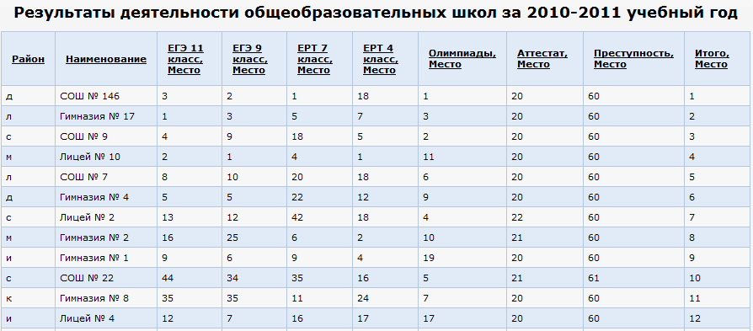
Пример 3. Единый портал пермского образования Качество образования учащихся

Slide 9
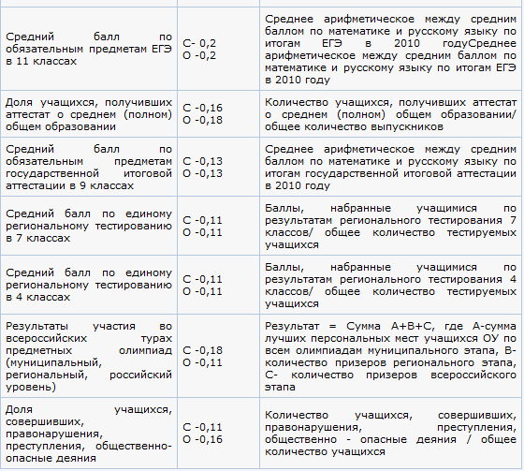
Пример 3. Качество образования учащихся

Slide 10
Приглашаем к сотрудничеству
Приглашаем регионы России и страны СНГ представить на вебинарах РТЦ ИУО РАО свой опыт формирования и использования рейтингов в образовании.
rtc.imerae@gmail.com
www.rtc-edu.ru

